Slide 1
Revisão e validação
© Pierre Ibisch 2014
Fase II
Análise sistêmica de vulnerabilidade e risco
Passo 16

Slide 2
Créditos e condições de uso
© Centre for Econics and Ecosystem Management, 2014
O Centre for Econics and Ecosystem Management recomenda fortemente que esta apresentação seja dada por especialistas familiarizados com o processo da gestão adaptativa em geral (especialmente como desenvolvidos pelas Parcerias das Medidas de Conservação dos Padrões Abertos para as Práticas de Conservação), bem como o método MARISCO si.
Você é livre para compartilhar esta apresentação e adaptá-la para o seu uso sob as seguintes condições:
Você deve atribuir o trabalho da forma especificada pelos autores (mas não de forma a sugerir
que estes o apoiam, ou a maneira que você usa a obra).
Você não pode utilizar esta obra para fins comerciais.
Se você alterar, transformar ou ampliar esta obra, você deve remover o logo do Centre for
Econics and Ecosystem Management, e você pode distribuir a obra resultante somente sob as
mesmas ou semelhantes condições que este.
Esse material foi criado sob a liderança e responsabilidade de Prof. Dr. Pierre Ibisch e Dr. Peter Hobson, co-diretores do Centre for Econics and Ecosystem Management, o qual foi juntamente estabelecido por Eberswalde University for Sustainable Development e Writtle College. Compare: Ibisch, P.L. & P.R. Hobson (eds.) (2014): The MARISCO method: Adaptive MAnagement of vulnerability and RISk at COnservation sites. A guidebook for risk-robust, adaptive, and ecosystem-based conservation of biodiversity. Centre for Econics and Ecosystem Management, Eberswalde (ISBN 978-3-00-043244-6). 195 pp. – A apresentação de PowerPoint foi criada por Jamie Call, Christina Lehmann e Pierre Ibisch, e traduzida para o português por Sara Silva de Oliveira. Os autores dos gráficos e fotografias são indicados nos slides correspondentes. Apoiado pelo Deutsche Gesellschaft für Internationale Zusammenarbeit (GIZ) GmbH em nome de Bundesministerium für wirtschaftliche Zusammenarbeit und Entwicklung (BMZ).

Slide 3
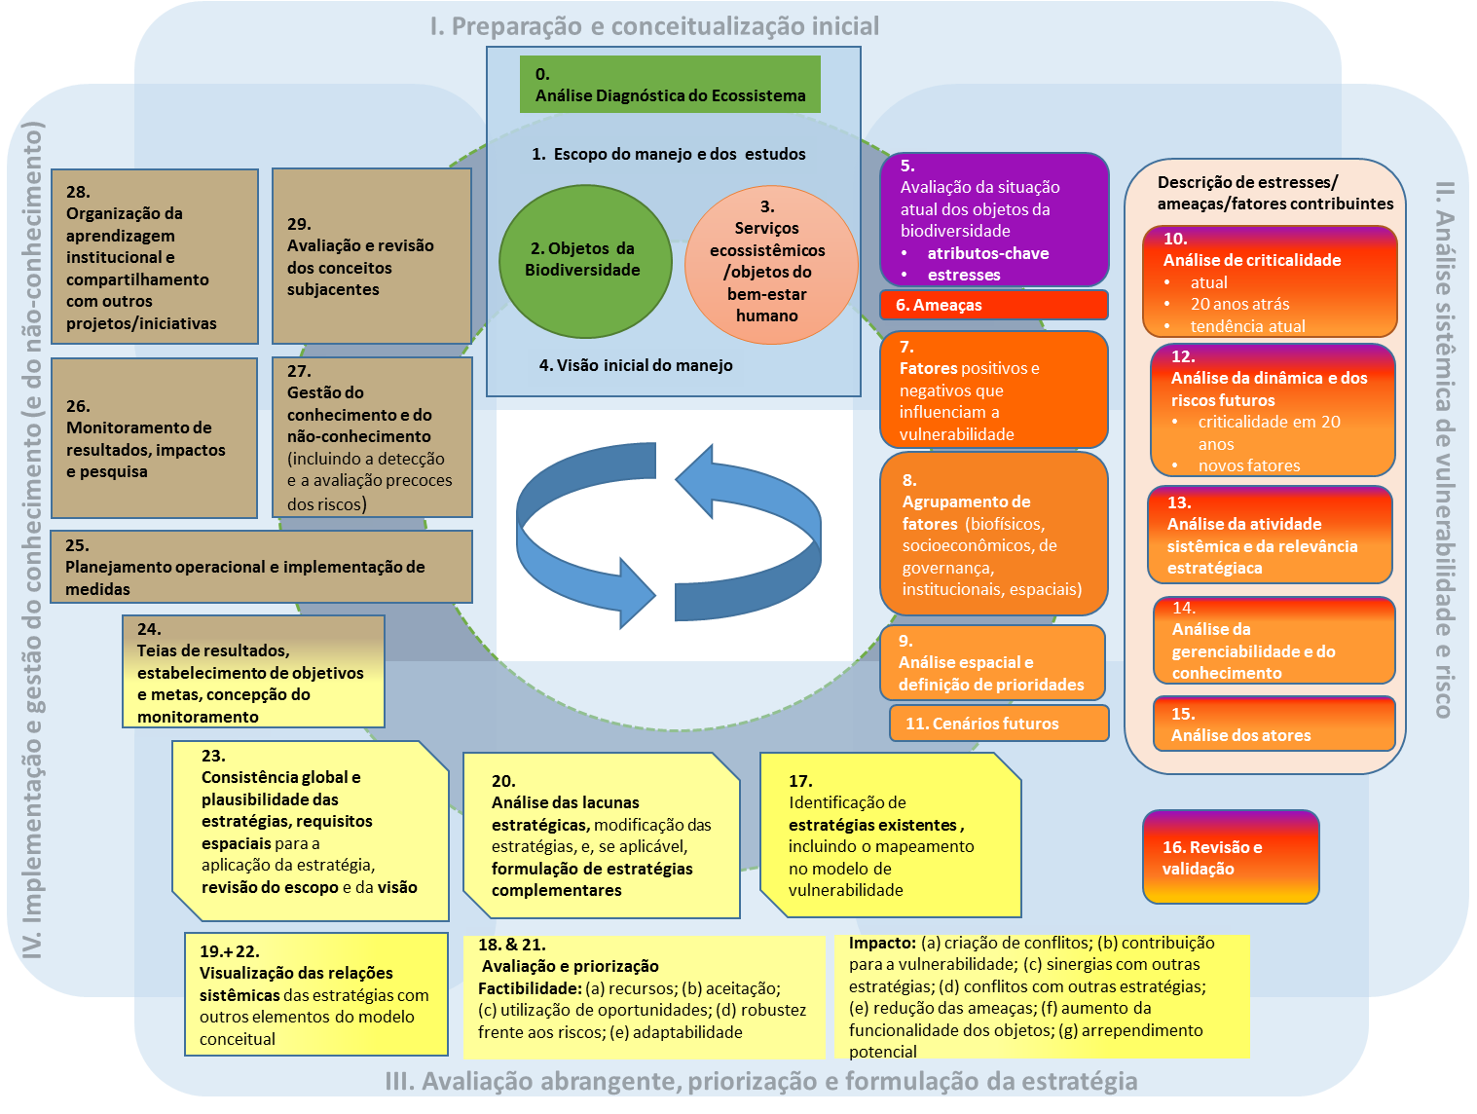

Slide 4
Objetivos de aprendizado
Os participantes compreendem e são aptos para explicar a relevância da revisão e validação do modelo conceitual com tantas partes interessadas e especialistas quanto possível, especialmente se o processo durou longos períodos, especialmente se isso oferece a oportunidade de incluir conhecimentos e especialistas mais adiante.
Os participantes possuem as habilidades para guiar através das revisões e validações de processos tanto quanto facilitar discussões sobre o procedimento com novas informações que poderiam diferenciar-se dos planejamentos originais.

Slide 5
Sumário
O que é revisão e validação?
Por que nós revisamos e validamos o modelo?
Como nós revisamos e validamos o modelo?
Dicas Práticas

Slide 6
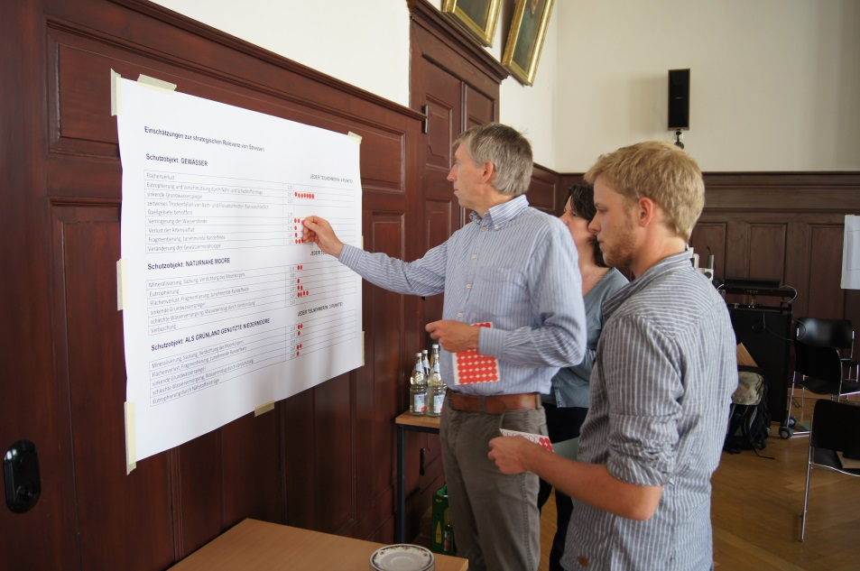
O que é revisão e validação?
A condução da checagem cruzada do modelo conceitual contra o conhecimento e experiência de pessoas que não são envolvidas no desenvolvimento inicial do modelo conceitual
Isso é uma consulta com especialistas externos os quais resultam na inclusão de conhecimentos posteriores e experiência além do que existe no time de planejamento
© Pierre Ibisch 2014
Notes:
Pictures: Prof. Dr. Pierre Ibisch

Slide 7
Por que nós revisamos e validamos o modelo?
Cada revisão e discussão promove uma melhor compreensão dos elementos do modelo que estão ainda em questão
A adição de novas perspectivas e inclusões de conhecimento posteriores promove uma reflexão crítica
Os consultores externos podem notar falhas ou inconsistências que aqueles profundamente envolvidos no processo de planejamento têm faltado
Se a nova entrada difere substancialmente da entrada inicial: a promoção do aprendizado construtivo através de discussões entre o time de planejamento e os consultados
“Especialistas”:
O time da oficina:
Tópico D
Tópico A
Tópico B
Tópico C
Tópico A
Novo elemento

Slide 8
Como nós revisamos e validamos o modelo?
Após a completude do modelo
→ Os consultores ‘externos’ são convidados para visualizar o modelo e adicionar suas opiniões
Na forma de mini oficinas ou sessões pequenas
Os especialistas são providos com o modelo conceitual (a versão original, figuras, versão digitalizada) a lista dos resultados da classificação da relevância estratégica.
Novas conexões podem ser estabelecidas, existindo algumas deletadas; Classificações de criticalidade, gerenciabilidade e conhecimento podem ser mudados.
→ Tudo isso tem que ser checado com o time de planejamento e mudanças não podem ser feitas sem suas aprovações
Se os resultados diferem significantemente, eles podem ser usados para estimular uma discussão crítica entre o time de planejamento e os “especialistas”

Slide 9
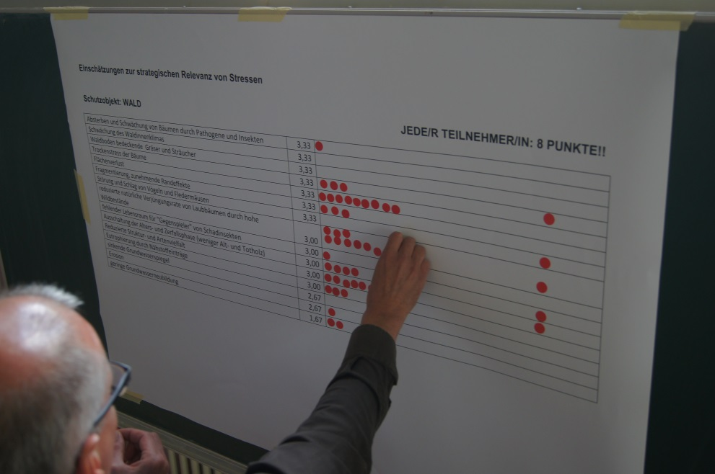
Como nós revisamos e validamos o modelo?
Exemplo:
Os especialistas (quem não tem sido parte da oficina) poderiam ser solicitados para classificarem a criticalidade geral dos estresses identificados, ameaças e fatores contribuintes
Os resultados podem ser comparados com aqueles da oficina
© Pierre Ibisch 2014

Slide 10
Dicas Práticas
Os especialistas devem compreender a corrente dos pensamentos por trás de certos elementos no modelo e em suas classificações
→ Portanto, os treinadores precisam representar o grupo da oficina e dar detalhes básicos na informação que foi dada a ele(a) pelo o grupo quando certos aspectos e classificações foram inclusos.
O grupo de planejamento deveria ser apresentado para os resultados/ ofertas pelos “especialistas” em uma maneira muito encorajadora e positiva a qual não implica a “maneira sabe-tudo”
Esse passo poderia custar mais tempo que o estimado
→ Dê aos revisores tempo o bastante ou calcule um buffer
→ Deixe-os revisar a lista de Excel relacionados ao MS Visio e modelo em um jeito que os resultados podem ser incorporados facilmente.

